Slide 1
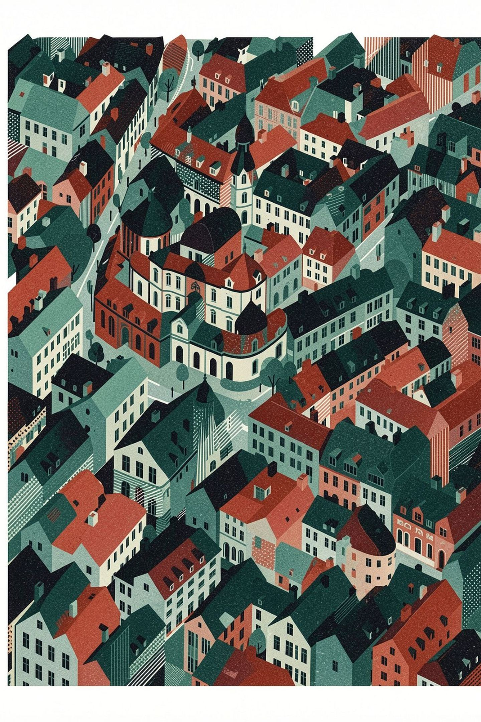
La Urbanización en el Mundo: La Ciudad y sus Espacios
Tema 1.1 · Geografía · Bachillerato

Slide 2
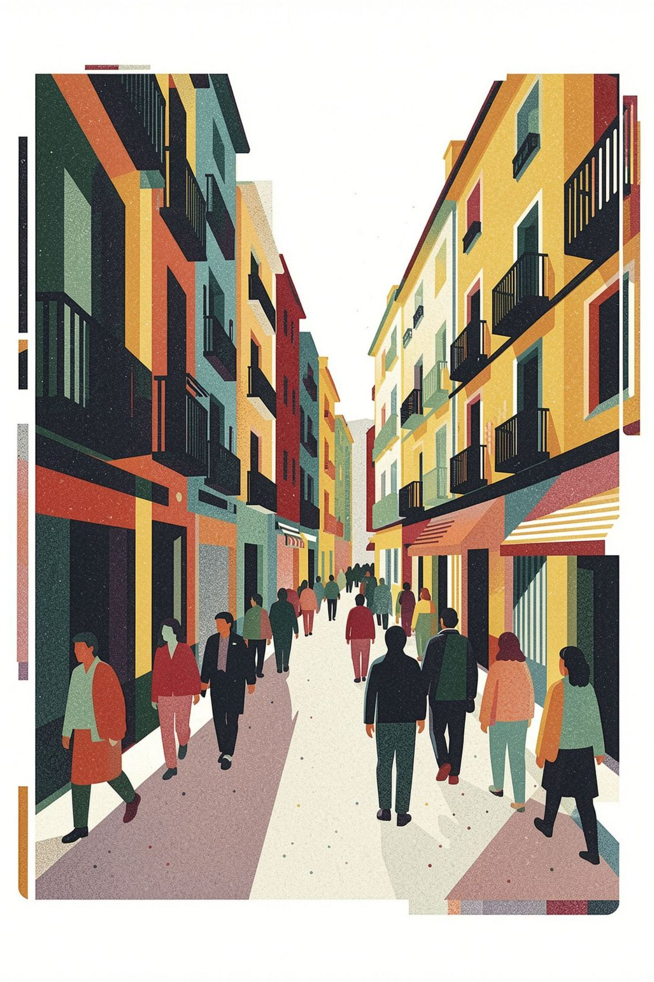
1.1.1 — ¿Qué es una ciudad?
Criterios, características y la frontera con el mundo rural

Slide 3
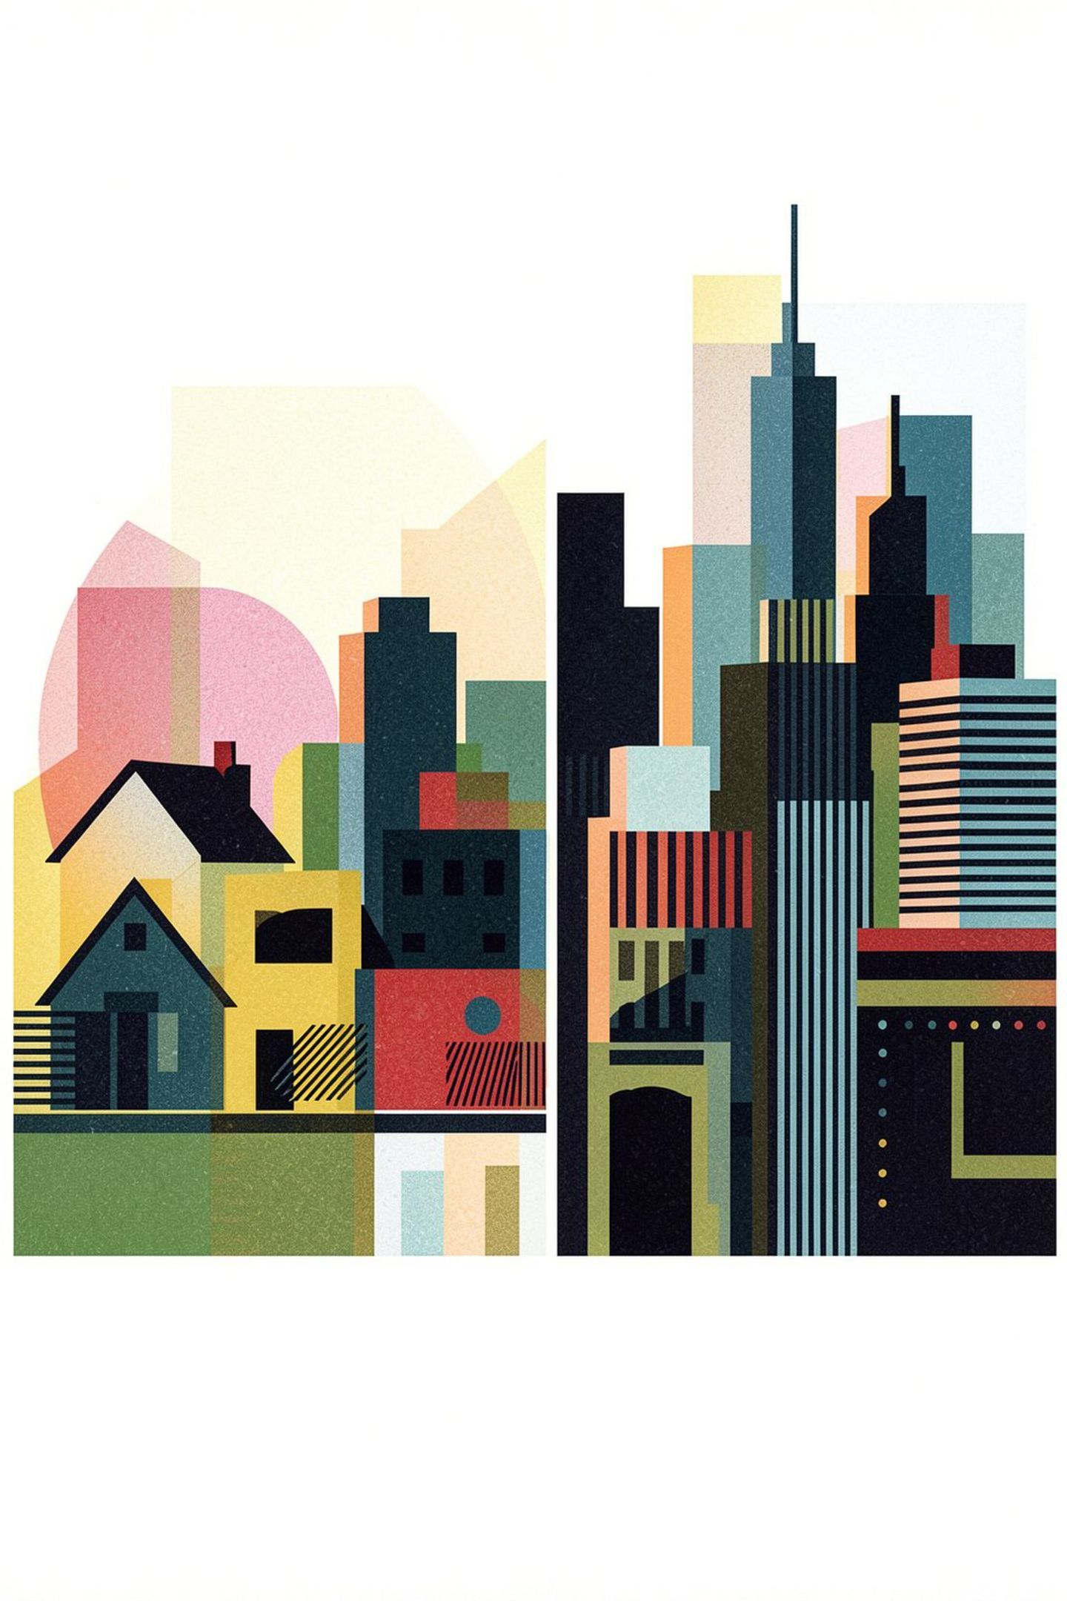
¿Ciudad o pueblo? Una pregunta sin respuesta única
No hay una definición universal
Cada Estado utiliza criterios distintos. El número de habitantes por sí solo no basta para definir qué es una ciudad.
Criterios combinados
Para reconocer una ciudad hay que combinar: tamaño, densidad, edificación continua, actividades económicas y servicios disponibles.
🤔 Para reflexionar
¿Tu municipio es una ciudad? ¿Qué criterio usarías tú para decidirlo? Debate con tus compañeros.

Slide 4
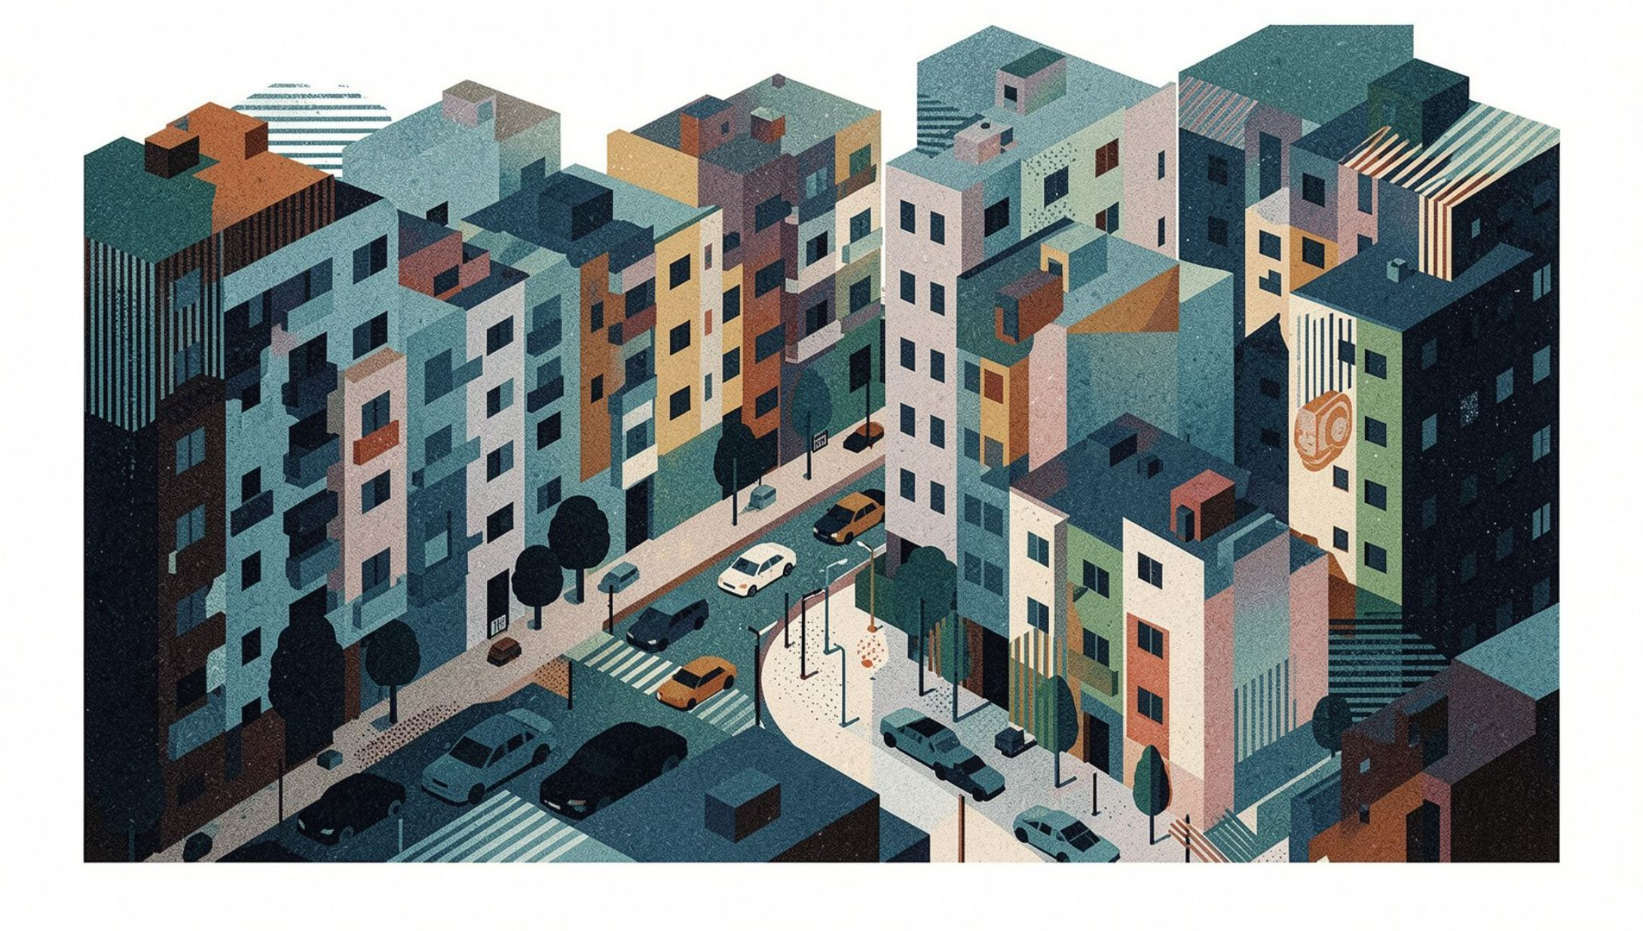

Población, Densidad y Tejido Urbano
Alta densidad: mucha gente en poco espacio — edificios, calles y avenidas forman un tejido construido continuo.
Espacio rural: viviendas dispersas, campos, bosques y menor densidad de edificación.
La continuidad del espacio construido es uno de los rasgos más visibles que distingue la ciudad del campo.
Las ciudades concentran viviendas, oficinas, comercios, centros públicos, fábricas y equipamientos en un espacio reducido.

Slide 5
La Ciudad: Motor Económico y de Servicios
Comercio y Finanzas
Sanidad y Educación
Bancos, mercados, centros comerciales y sedes empresariales concentran la actividad económica urbana.
Hospitales, universidades y colegios dan servicio no solo a los habitantes de la ciudad, sino también a la población rural del entorno.
Cultura y Turismo
Infraestructuras
Museos, teatros, monumentos y espacios culturales convierten a las ciudades en destinos y referentes regionales.
Aeropuertos, estaciones y redes de transporte articulan la ciudad como nodo de servicios para todo el territorio.

Slide 6
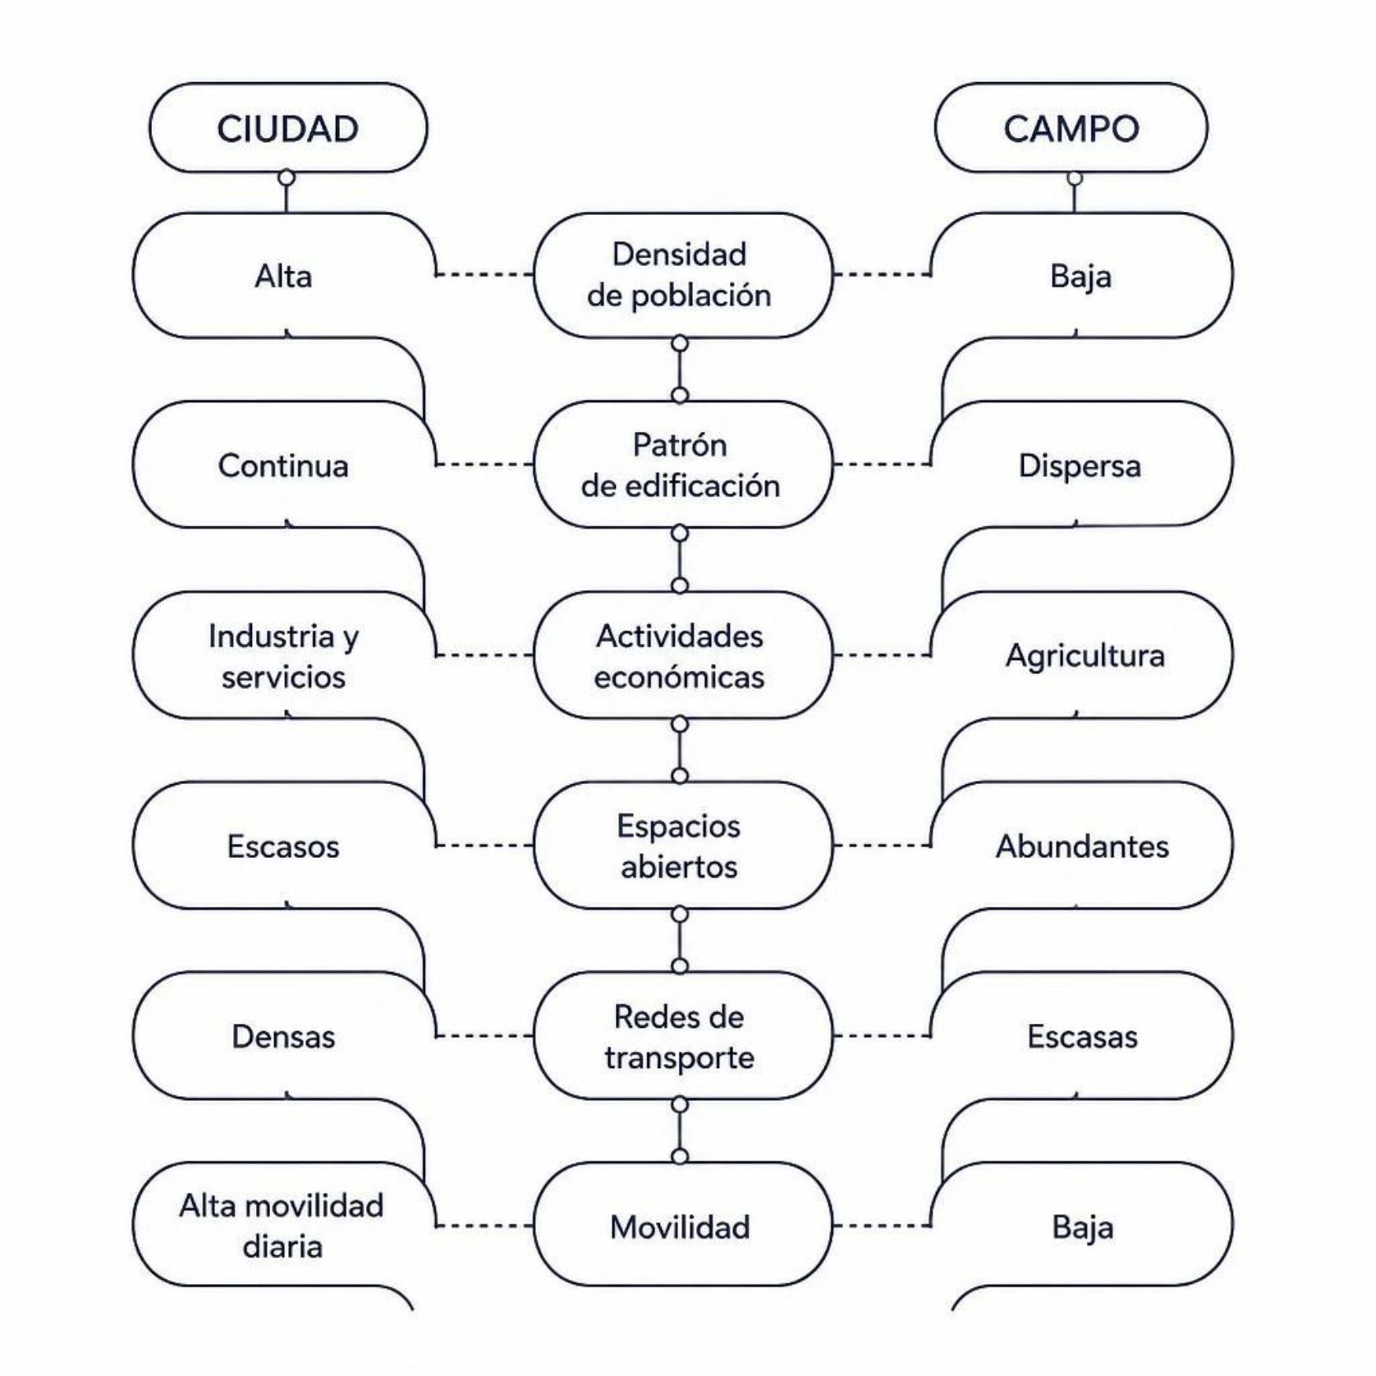
Urbano vs. Rural: ¿Cuál es la diferencia?
Ciudad
Alta densidad de población y edificios
Edificación continua y compacta
Predominio de industria y, sobre todo, servicios
Redes de transporte densas y elevada movilidad
Campo
Menor densidad, poblamiento disperso
Actividades agrarias predominantes
Más espacios abiertos: campos, bosques, prados
Relación frecuente con ciudades cercanas

Slide 7
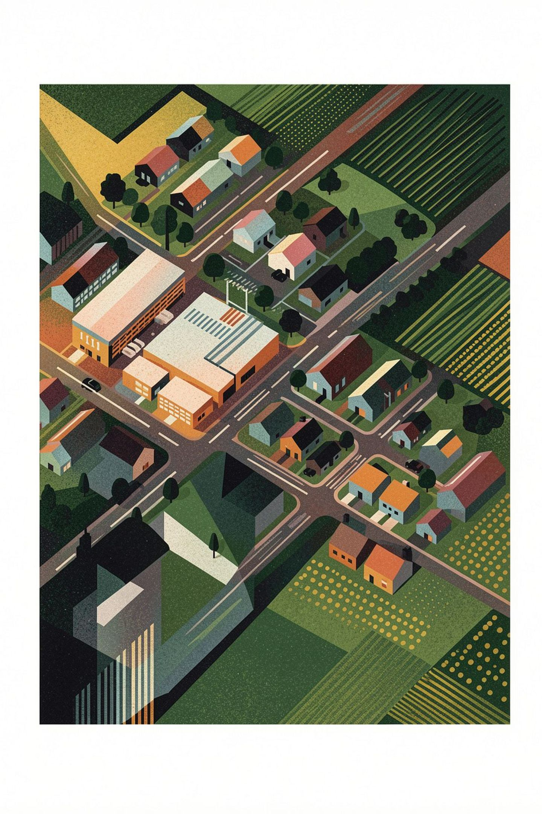

La Frontera Difusa: El Espacio Periurbano
Zonas de transición
La movilidad redefine los límites
El crecimiento urbano ha creado espacios periurbanos donde conviven urbanizaciones, antiguos pueblos, carreteras, centros comerciales, polígonos industriales, equipamientos y terrenos agrícolas.
Muchas personas viven fuera de la ciudad pero trabajan o estudian en ella. La movilidad diaria hace que los límites entre lo urbano y lo rural sean cada vez más borrosos.
💡 Idea clave: Una ciudad se reconoce por la combinación de densidad, edificación continua, servicios, actividades no agrarias e influencia sobre el territorio que la rodea.

Slide 8
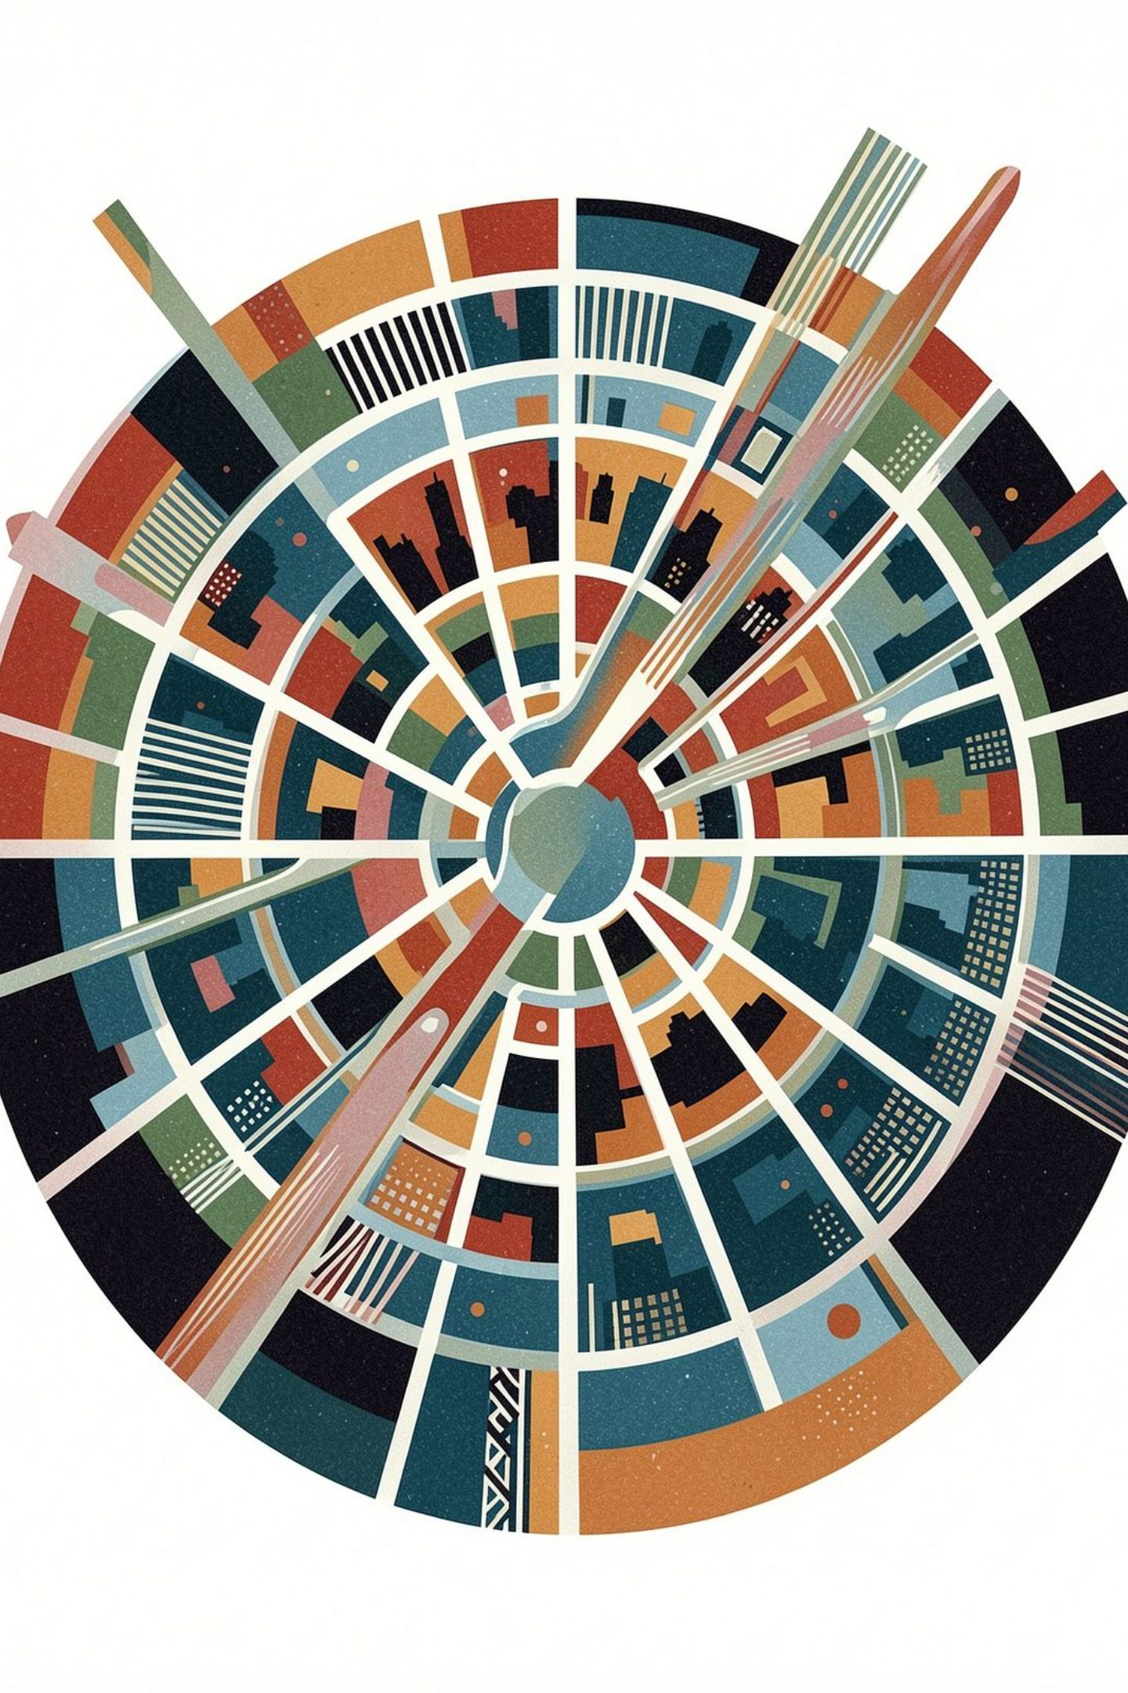
1.1.2 — Partes de la Ciudad
Del núcleo histórico a la periferia: cómo se organiza el espacio urbano
ESTRUCTURA URBANA
BACHILLERATO · GEOGRAFÍA

Slide 9
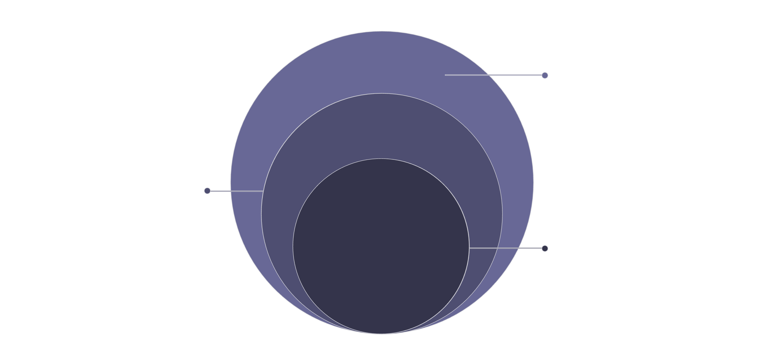
La Ciudad se Construye por Capas
Ensanche y Periferia
Siglo XIX planificado; barrios modernos
Centro Urbano
Actividad, servicios y comercio
Casco Histórico
Origen medieval, calles estrechas
Cada parte de la ciudad refleja una época diferente. Las zonas se diferencian por la edad de los edificios, el trazado de las calles, las actividades económicas y el precio del suelo. 🤔 ¿Puedes identificar estas zonas en la ciudad más cercana a ti?

Slide 10
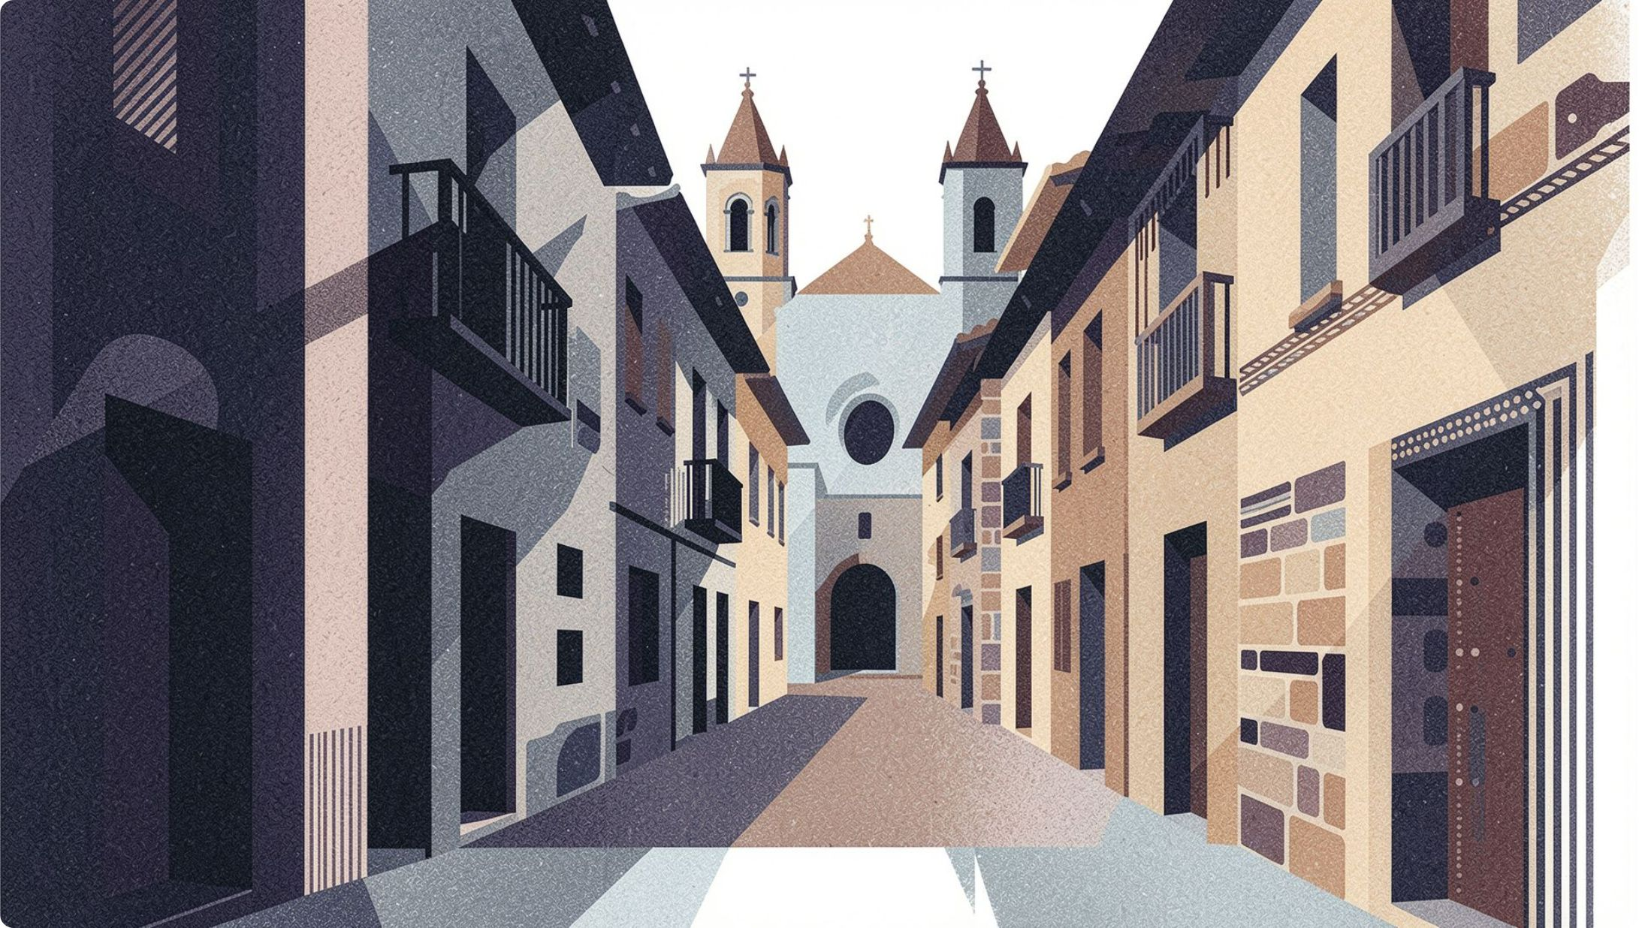

El Casco Histórico: La Memoria de la Ciudad
Calles estrechas e irregulares, plazas, monumentos, iglesias y restos de murallas forman el ADN de la ciudad.
Concentra patrimonio histórico, comercio tradicional, cultura y turismo.
Tensión actual: el turismo masivo y la subida de alquileres transforman la vida de sus residentes.
¿Gentrificación o revitalización? El debate sobre el futuro del casco histórico es uno de los grandes retos urbanos del siglo XXI.

Slide 11
El Centro Urbano y el CBD
Centro Urbano
CBD · Central Business District
Ejemplos reales
Gran accesibilidad, tiendas, restaurantes, oficinas y actividades culturales. Suelo caro y enorme actividad diurna. Es el corazón funcional de la ciudad.
AZCA en Madrid · Diagonal en Barcelona · La Défense en París
Distrito de negocios con rascacielos, sedes de grandes empresas y entidades financieras. Símbolo del poder económico urbano.

Slide 12

Los Ensanches: Cuando la Ciudad Rompió sus Murallas
La industrialización del siglo XIX y el aumento de población obligaron a planificar el crecimiento más allá de las murallas, con calles más anchas, manzanas regulares y nuevas infraestructuras.
1
Barcelona · 1859
Eixample de Cerdà: cuadrícula con chafanes, pensada para la higiene y la circulación.
2
Madrid · 1860
Ensanche de Castro: incluye el barrio de Salamanca, con trazado ortogonal y bulevares.
3
París · 1853–1870
Reformas de Haussmann: grandes bulevares radiocéntricos, sin cuadrícula, que transformaron la capital francesa.

Slide 13
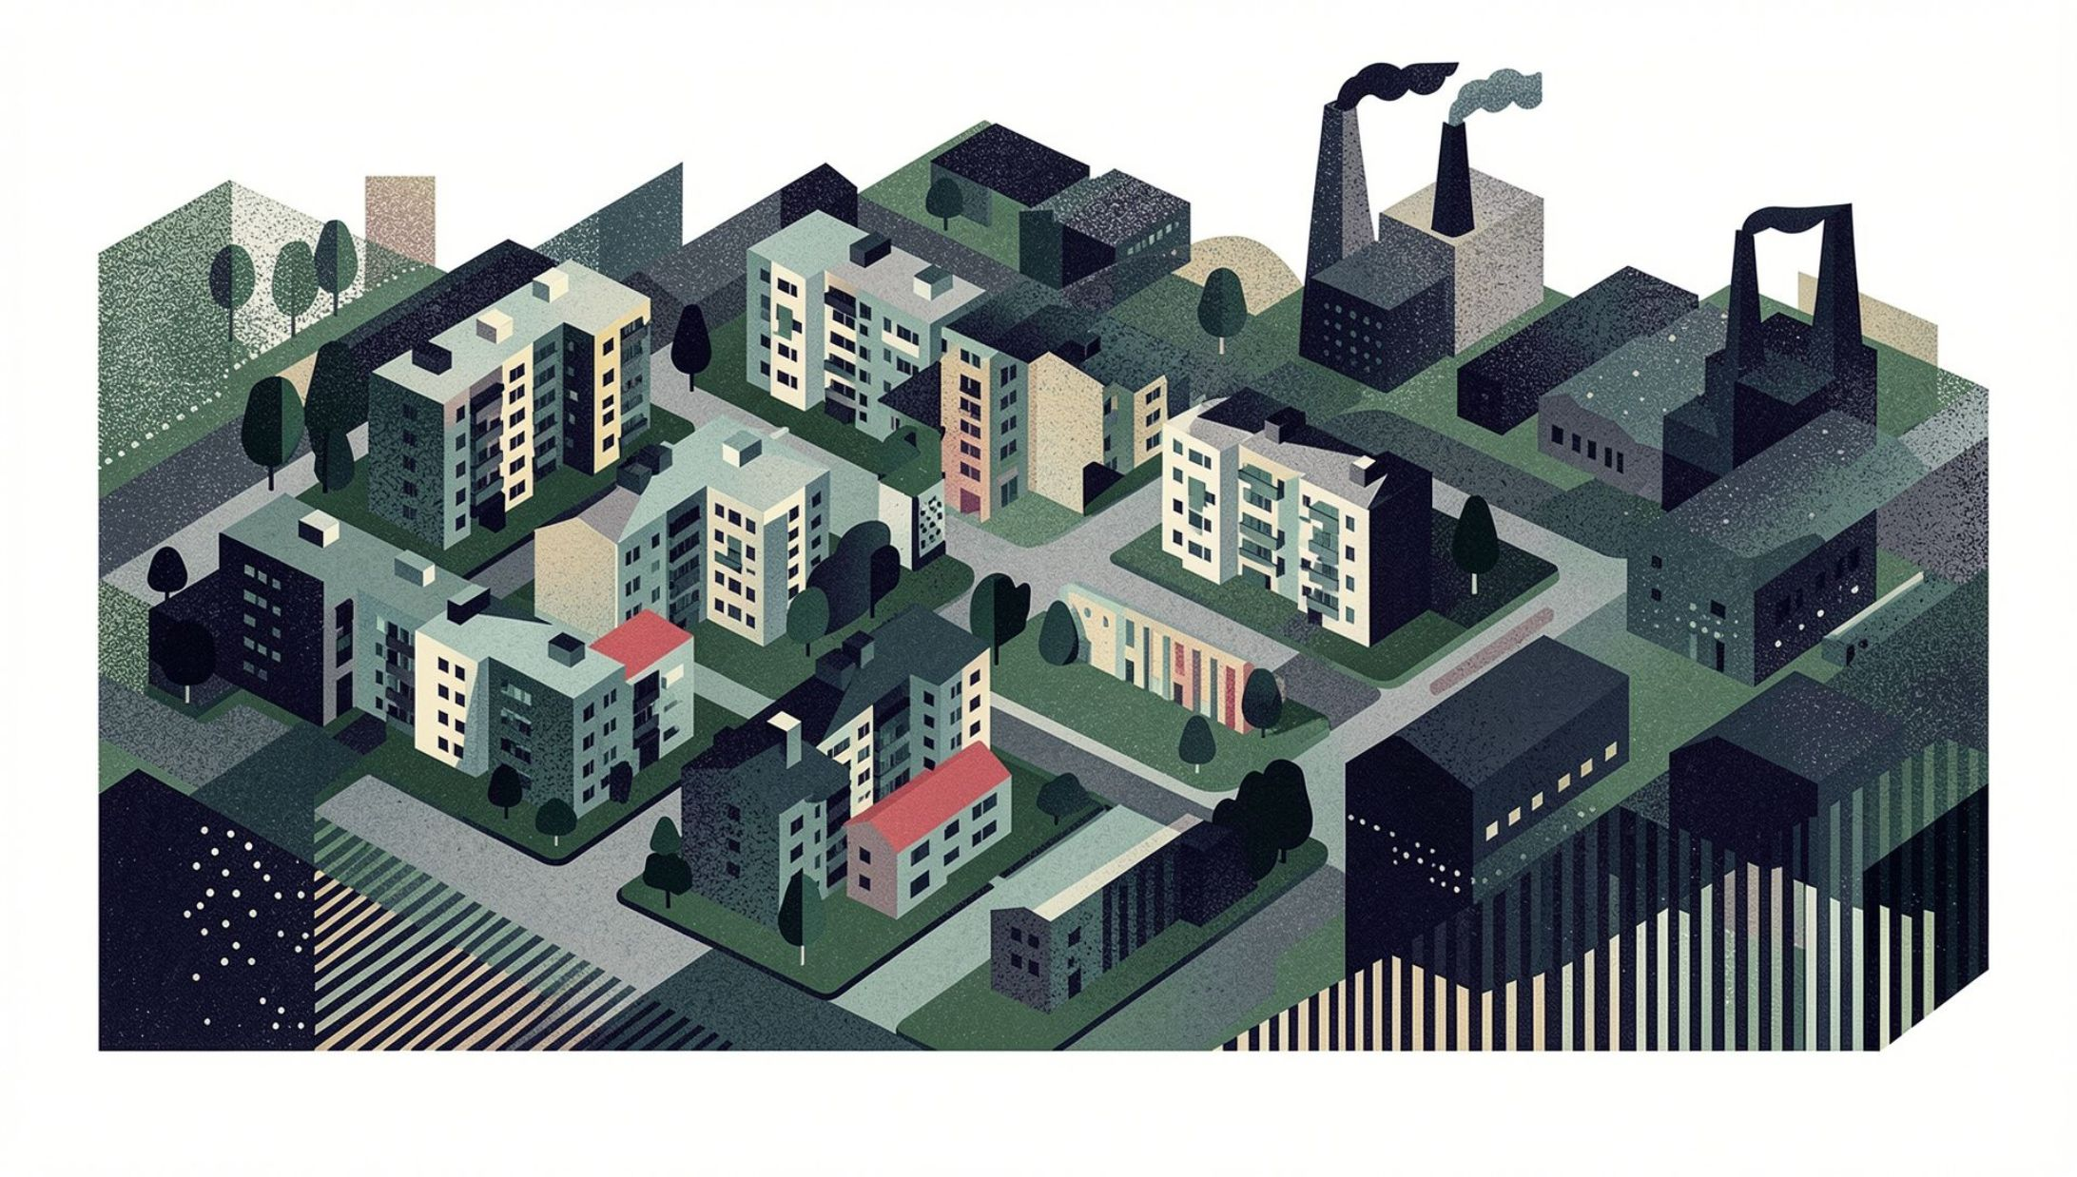

La Periferia: Diversidad más allá del Centro
Usos residenciales
Bloques de pisos y grandes conjuntos residenciales
Casas unifamiliares y urbanizaciones de baja densidad
Calidad y servicios muy variables según la zona
Usos mixtos
Polígonos industriales y logísticos
Grandes centros comerciales y de ocio
Hospitales, universidades y grandes vías de comunicación
En algunas periferias existen asentamientos de infraviviendas (chabolas / bidonvilles), reflejo directo de la desigualdad urbana.

Slide 14
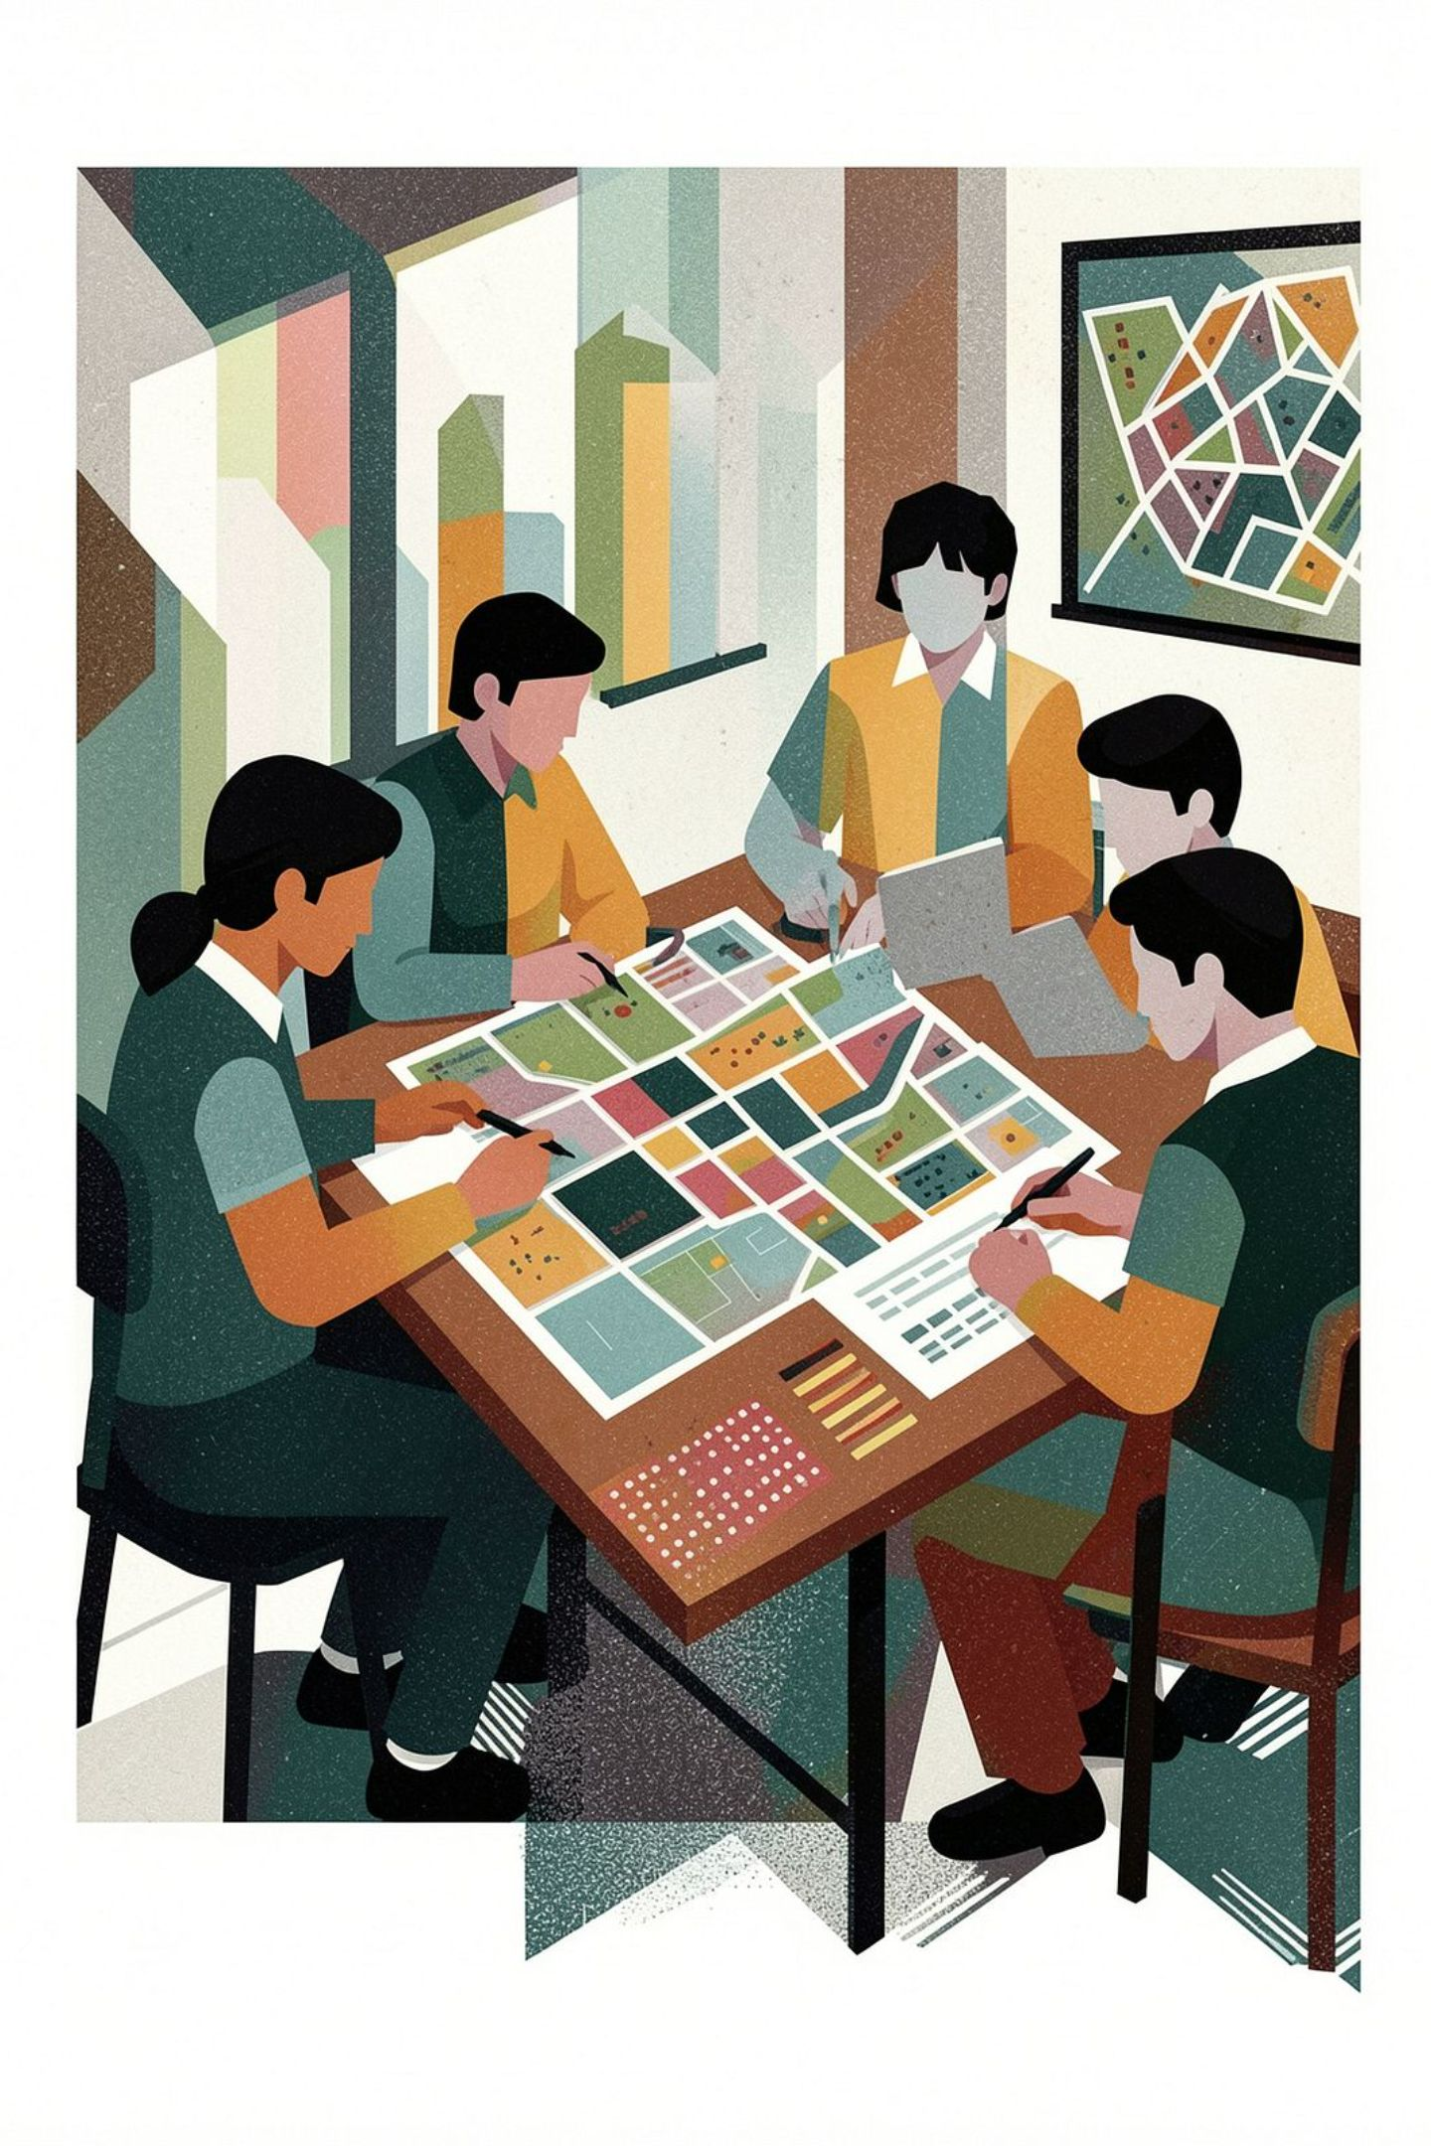

¿Qué Has Aprendido? Pon a Prueba tu Conocimiento
1
Pregunta 1
¿Qué criterios debemos combinar para definir una ciudad? ¿Por qué no basta solo con el número de habitantes?
2
Pregunta 2
¿Qué diferencia un casco histórico de un ensanche en cuanto a trazado urbano, edificación y funciones?
3
Pregunta 3
¿Qué es un CBD y qué ejemplos encontramos en España y en Europa? ¿Qué actividades concentra?
4
Pregunta 4
¿Por qué la frontera entre ciudad y campo es cada vez más difusa? ¿Qué papel juega el espacio periurbano?
💡 Idea clave: Del casco histórico a la periferia, cada parte de la ciudad refleja una etapa de crecimiento, una forma urbana y una combinación propia de viviendas, servicios y actividades económicas.

Slide 15
Fuentes
Documentos de estudio utilizados para la elaboración de esta presentación:
TEMA PARA ESTUDIO 1.1.1..pdf
TEMA PARA ESTUDIO 1.1.2..pdf

